Slide 1


Kubernetes
Network
2025.02.25.
조성환
Copyrightⓒ 2025 TmaxSoft All Rights Reserved.

Slide 2
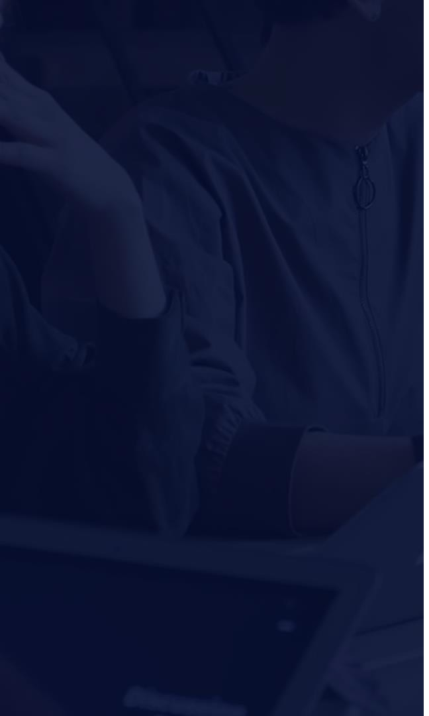

1. Calico

Slide 3
Calico
‘Calico’ Yaml 다운로드
$ wget https://raw.githubusercontent.com/projectcalico/calico/v3.25.0/manifests/calico.yaml
…
2025-02-24 01:10:01 (36.4 MB/s) - ‘calico.yaml’ saved [238089/238089]
‘Calico’ Yaml 설정 – cidr 값에 따라, IP 설정 변경
calico.yaml
…
# - name: CALICO_IPV4POOL_CIDR # 주석 제거 후, IP 변경
# value: "192.168.0.0/16“
… (생략)
Yaml 적용
$ kubectl apply -f calico.yaml
Calico 상태 확인
$ kubectl get po -n kube-system | grep calico
calico-kube-controllers-7498b9bb4c-frws9 1/1 Running 34 (8d ago) 29d
calico-node-4p22p 1/1 Running 0 29d
calico-node-dsqjj 1/1 Running 0 29d
calico-node-lrr7v 1/1 Running 0 29d
Notes:
[Calico]
Kubernetes에서 네트워크 및 네트워크 보안(네트워크 정책)을 제공하는 대표적인 CNI(Container Network Interface) 플러그인
위의 예시는 50개 Node 이하인 경우이다.
[Node가 50개 노드 이상인 경우]
wget https://raw.githubusercontent.com/projectcalico/calico/v3.25.0/manifests/calico-typha.yaml -o calico.yaml
Yaml내 설정 변경
## replica count 수정 #########
apiVersion: apps/v1beta1
kind: Deployment
metadata:
name: calico-typha
...
spec:
...
replicas: <number of replicas>
###########################
## IP 변경 - cidr 값이 다른 경우##
# - name: CALICO_IPV4POOL_CIDR # 주석 제거 후, IP 변경
# value: "192.168.0.0/16“
###########################

Slide 4
2. MetalLB

Slide 5
MetalLB
Master Node에만 설치한다.
Kubernetes Cluster strict ARP mode 활성화
$ kubectl edit configmap -n kube-system kube-proxy
…
ipvs:
excludeCIDRs: null
minSyncPeriod: 0s
scheduler: ""
strictARP: true # 설정 변경
… (생략)
‘MetalLB’ Yaml 다운로드
$ wget https://raw.githubusercontent.com/metallb/metallb/v0.13.7/config/manifests/metallb-native.yaml
…
2025-02-24 01:10:21 (25.3 MB/s) - ‘metallb-native.yaml’ saved [67376/67376]
Yaml 적용
$ kubectl apply -f metallb-native.yaml
MetalLB 상태 확인
$ kubectl get -n metallb-system pod
NAME READY STATUS RESTARTS AGE
controller-5cbffbc46b-kqc9n 1/1 Running 0 29d
speaker-5w5kt 1/1 Running 0 29d
speaker-gcwt4 1/1 Running 0 29d
speaker-n2lb6 1/1 Running 0 29d
Notes:
[MetalLB]
Kubernetes 환경에서 LoadBalancer 서비스를 사용할 수 있도록 해주는 네트워크 로드 밸런서 구현체

Slide 6
MetalLB – 실행 오류 케이스
MetalLB 제대로 기동 안되는 경우, 원인 파악
$ kubectl describe po speaker-5w5kt -n metallb-system
…
Events:
Type Reason Age From Message
---- ------ ---- ---- -------
Normal Scheduled 27s default-scheduler Successfully assigned metallb-system/speaker-5w5kt to k8sedu-node01
Normal Pulled 11s (x3 over 26s) kubelet Container image "quay.io/metallb/speaker:v0.13.7" already present on machine
Warning Failed 11s (x3 over 26s) kubelet Error: secret "memberlist" not found
# 오류 원인 확인
Secret 생성으로 해결
$ kubectl create secret generic memberlist -n metallb-system --from-literal=secretkey="$(openssl rand -base64 128)“
secret/memberlist created
MetalLB 재기동
$ kubectl apply -f metallb-native.yaml

Slide 7

감사합니다.
본사 경기도 성남시 분당구 황새울로258번길 29, 티맥스수내타워
R&D센터 경기도 성남시 분당구 정자일로 45, 티맥스타워
홈페이지 www.tmaxsoft.com
대표번호 031-8018-1000

